Slide 1


Java Programming
Written by Lee Yuna

Slide 2
Training Goal & Contents
훈련목표
프로그래밍 기법 중 하나인 객체 지향 프로그래밍에 대해 이해하고, 그 핵심인 클래스를 활용하여 객체를 생성하고 사용할 수 있다.
목차
객체 지향 프로그래밍 (Object-Oriented Programming)
클래스란?
접근 제어
클래스의 응용

Slide 3
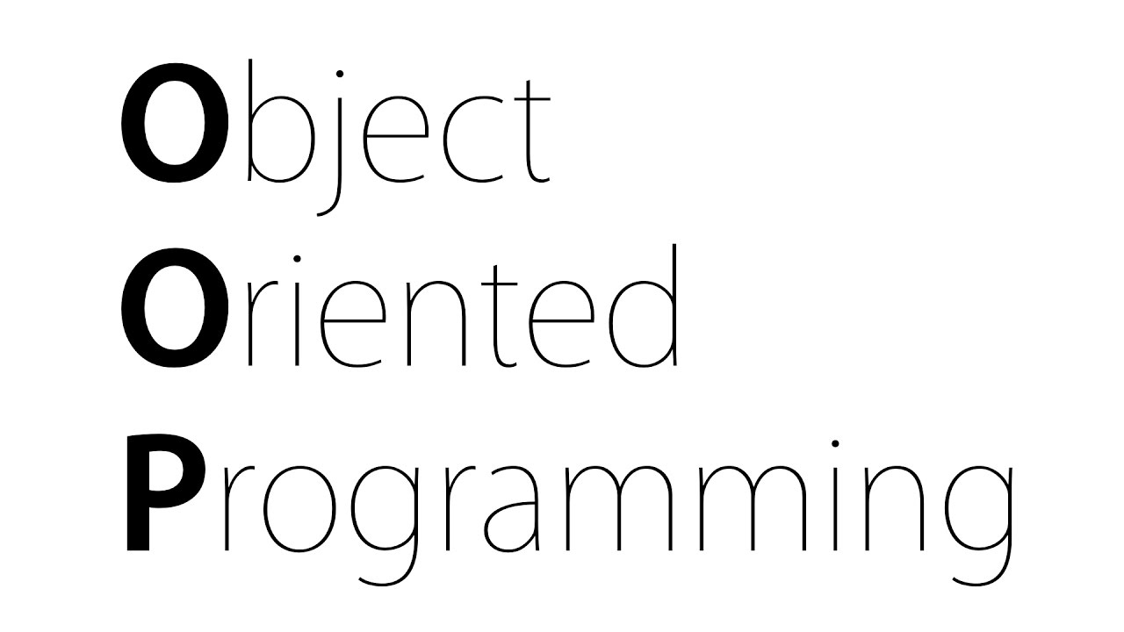
Before learning “Class”…
객체
지향
프로그래밍

Slide 4
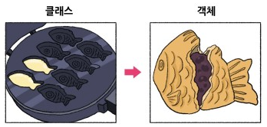
OOP : Object-Oriented Programming
정의
* 객체 지향 프로그래밍
객체를 중심으로 하는 프로그래밍
객체의 상태와 행동을 구체화하는 형태의 프로그래밍
객체 : 실생활 속 우리가 인식할 수 있는 사물
모든 데이터를 객체로 취급
Ex) Java, C++(cpp) 등

Slide 5
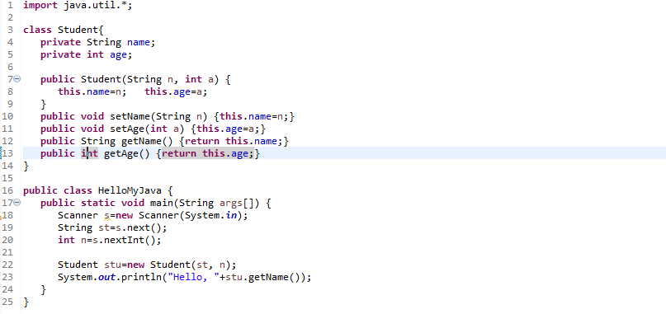
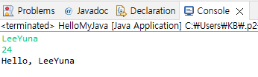
Example (Java)

Slide 6
클래스 (Class)
정의
* 클래스 (Class)
객체를 정의하는 틀 또는 설계도
이를 통해 여러 객체 생성하여 사용함
* 객체 (Object)
클래스에서 정의한 것을 토대로 메모리에 할당된 것
“클래스를 인스턴스화한 것”
* 인스턴스 (Instance)
클래스로부터 만들어진 객체 (여러 인스턴스 생성 가능)
“클래스의 인스턴스화” : 클래스로부터 객체를 선언하는 과정

Slide 7
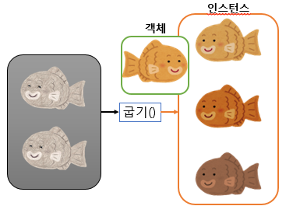
객체(Object) vs 인스턴스(Instance)
비교
* 객체 (Object)
클래스에서 정의한 것을 토대로 메모리에 할당된 것
(OOP 관점) 클래스 타입으로 선언되었을 때 객체로 칭함
* 인스턴스 (Instance)
클래스로부터 만들어진 객체
(OOP 관점) 객체 생성된 후 실제 사용될 때 인스턴스로 칭함
클래스
“ 객체는 인스턴스를 포함하는 개념이다. ”
( 굽기() : 클래스의 인스턴스화 )

Slide 8
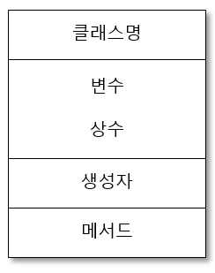
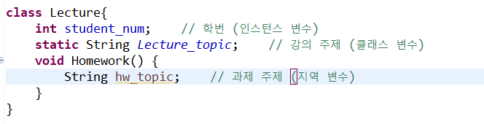
클래스(Class) - 구성
변수
* 필드 ( = 멤버 변수, 상태)
클래스에 포함된 변수
객체의 상태 정보를 저장하는 곳
인스턴스는 각자 독립된 자신만의 필드 가짐
=> 인스턴스 변수, 클래스 변수, 지역 변수
( 클래스의 구성 )

Slide 9
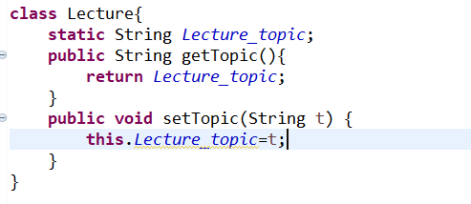
클래스(Class) - 구성
함수
* 메소드 ( = 멤버 함수, 행동)
어떤 작업 수행하기 위한 함수 또는 명령문의 집합
모든 인스턴스가 클래스 내의 메소드 공유
중복되는 코드의 반복 방지, 전체적인 코드 가독성 좋아짐
유지보수 수월하게 가능
( 클래스의 구성 )

Slide 10
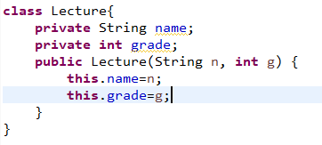
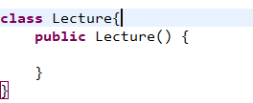
클래스(Class) - 구성
생성자
* 생성자 (메소드 중 일부로 취급)
객체 생성과 동시에 인스턴스 변수를 원하는 값으로 초기화
해당 클래스의 이름과 동일해야함
기존에 존재하는 기본 생성자가 있음
생성자 재정의하여 인스턴스 생성할 때 명령문 실행
( 클래스의 구성 )
기본 생성자
생성자 재정의

Slide 11
접근 제어자 (Access Control)
접근제어
클래스 내 멤버들에 대한 접근을 제어하는 문법
Public : 외부로 공개됨 (해당 객체 사용하는 어디서나 직접 접근 가능)
Public 멤버 함수 통해 해당 객체 private 멤버로 접근 가능
Private 멤버와 프로그램 사이의 인터페이스 역할 수행
Private : 외부로 공개 안 됨 (외부에서 직접 접근 불가)
해당 객체의 public 멤버 함수 통해서 접근 가능
기본 접근 제어로 설정 (접근 제어 지시자 생략 가능)
Protected : 자식 클래스에 대해서 public 멤버로 취급, 외부에선 private 멤버로 취급

Slide 12
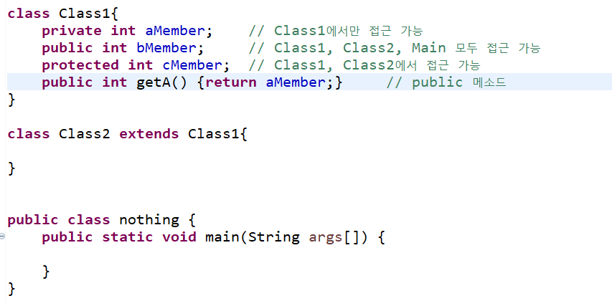
접근 제어자 (Access Control)
예시
Main

Slide 13
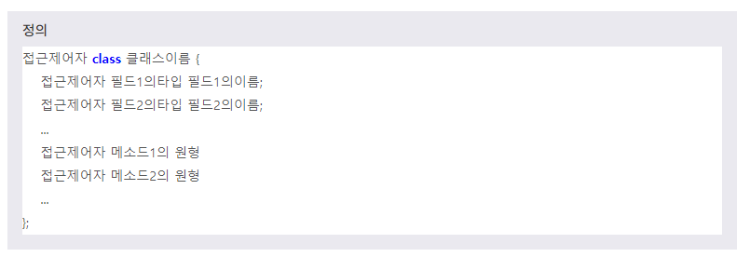
클래스 응용 – 선언
선언
class 키워드 사용하여 선언 ( + 접근 제어자)
(선언 방법)
클래스 선언부
멤버 선언부

Slide 14
클래스 응용 (선언)
예시
클래스 선언
대표 클래스 선언
(파일명과 동일)

Slide 15
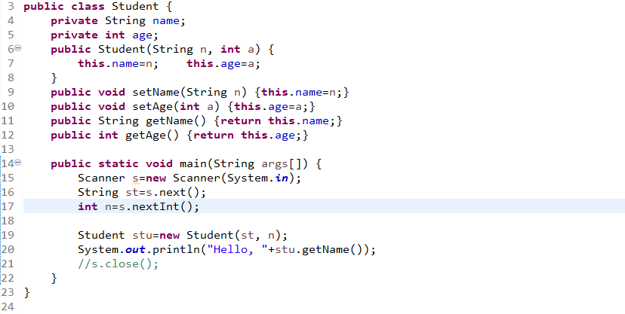
클래스 응용 (선언)
예시
클래스 선언
(하나의 클래스에 모두 통합)

Slide 16
클래스 응용 – 객체 생성
생성
선언된 클래스에 대하여 객체를 생성하는 과정
new 키워드 사용하여 객체 생성
(객체 생성 방법)

Slide 17
클래스 응용 – 멤버 참조/호출
참조
생성된 객체에 대한 멤버를 참조하거나 호출하는 과정
(구조체의 멤버 참조 및 호출과 비슷한 양식)
(멤버 참조/호출 방법)
[필드 참조]
객체참조변수이름.멤버변수
[메소드 참조]
객체참조변수이름.멤버함수

Slide 18
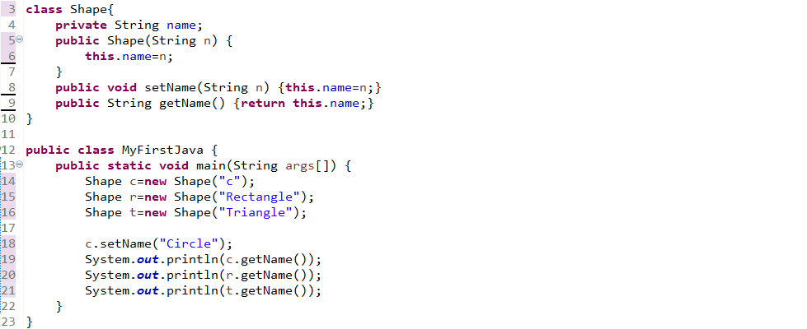
클래스 응용 (객체 생성, 멤버 참조/호출)
예시
객체 생성
멤버 참조/호출

Slide 19
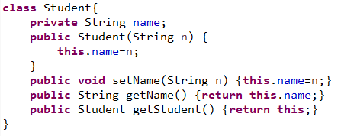
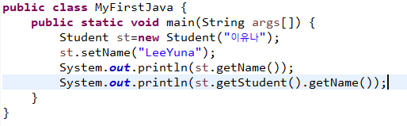
“This”?
정의
객체 자신을 가리키는 용도로 사용되는 포인터
해당 멤버 함수를 호출한 객체를 가리키는 포인터
setName() 및 생성자 : 해당 객체의 변수 name의 값을 저장
getName() : 해당 객체의 변수 name의 값을 반환
getStudent() : 해당 객체 자신을 반환

Slide 20

Q & A

